Slide 1

Reconocimiento de placas
PRESENTADO POR: JAIME ANDRES MARIN ALARCON INGENIERIA DE SISTEMAS Y COMPUTACION
LUIS FERNANDO ZULUAGA TORRES UNIVERSIDAD TECNOLOGICA DE PEREIRA

Slide 2
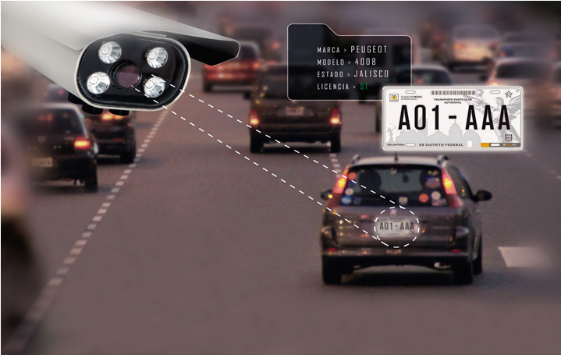
¿QUE ES EL RECONOCIMIENTO DE PLACAS?
El reconocimiento automático de matrículas, es un método de vigilancia en masa que utiliza reconocimiento óptico de caracteres en imágenes para leer las matrículas de los vehículos. En 2005, los sistemas pueden escanear las matrículas con una frecuencia aproximada de una por segundo en vehículos con velocidades de hasta 160 km/h. Pueden utilizar el circuito cerrado de televisión existente o radares, o unas diseñadas específicamente para dicha tarea. Son utilizadas por las diversas fuerzas de policía y como método de recaudación electrónica de peaje en las autopistas de pago, y para vigilar la actividad del tránsito como una luz roja en una intersección.

Slide 3
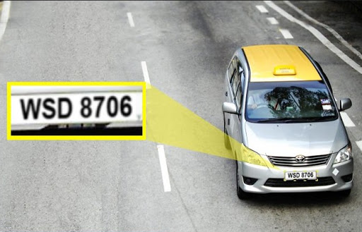
Codigo COD
Se inicia con la instalación de OpenCV, con el comando pip install opencv-contrib-python.
También instalamos la librería tesseract, con el comando pip install pytesseract.
Por ultimo instalamos el programa tesseract con el programa tesseract.exe.
Luego procedemos a instalar las librerías cv2 y la librería pytesseract, que es necesaria para ejecutar pytesseract desde Windows, y hacemos un array para la placa que fue detectada, la cual será leida y convertida en una matriz, cambiando la imagen de bgr a una escala de grises.

Slide 4
Despues de tener la escala de grises, se procede a eliminar el ruido de la imagen, y a la detección de bordes con valores umbral, invirtiendo el color de la imagen, también se engrosa las áreas blancas para detectar mejor los contornos, y se guardan los contornos en la variable cnts,_.
Se crea un for con el cual se busca recorrer los contornos dibujados y eliminar los innecesarios de la siguiente manera:
Se define una función que define el área a buscar, y la define en un rectángulo con cuatro vértices, y se determinan los vértices del contorno y se procede a contar o enumerar los vértices del área.

Slide 5
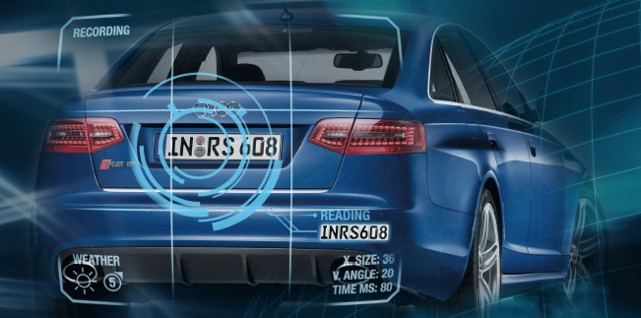
Por tanteo se define el contorno con el tamaño deseado es decir restringimos el for, ademas se asegura de que el contorno tenga cuatro vértices, también se imprime el área de la figura, y se hace una relación de 2, 4 en placas respecto al ancho y la altura.
Convierte el rectángulo encontrado a texto con tysseract, para luego visualizar la placa en pantalla.

Slide 6
Se mueve la imagen de la placa a la posición que se desee, y luego se selecciona la imagen del contorno rectangular, y se coloca el texto extraído de la imagen, en la imagen del coche, para luego proceder a la impresión de la imagen o fotografía del coche y por ultimo se pone un cierre de proceso con alguna tecla presionada.

Slide 7
GRACIAS

